Slide 1


Soldado Do Rei!
Pastoral Estudantil
Notes:
www.4tons.com
Pr. Marcelo Augusto de Carvalho

Slide 2

De noite ou de dia, aqui ou ali
Ao meu lado está o Anjo do Senhor

Slide 3
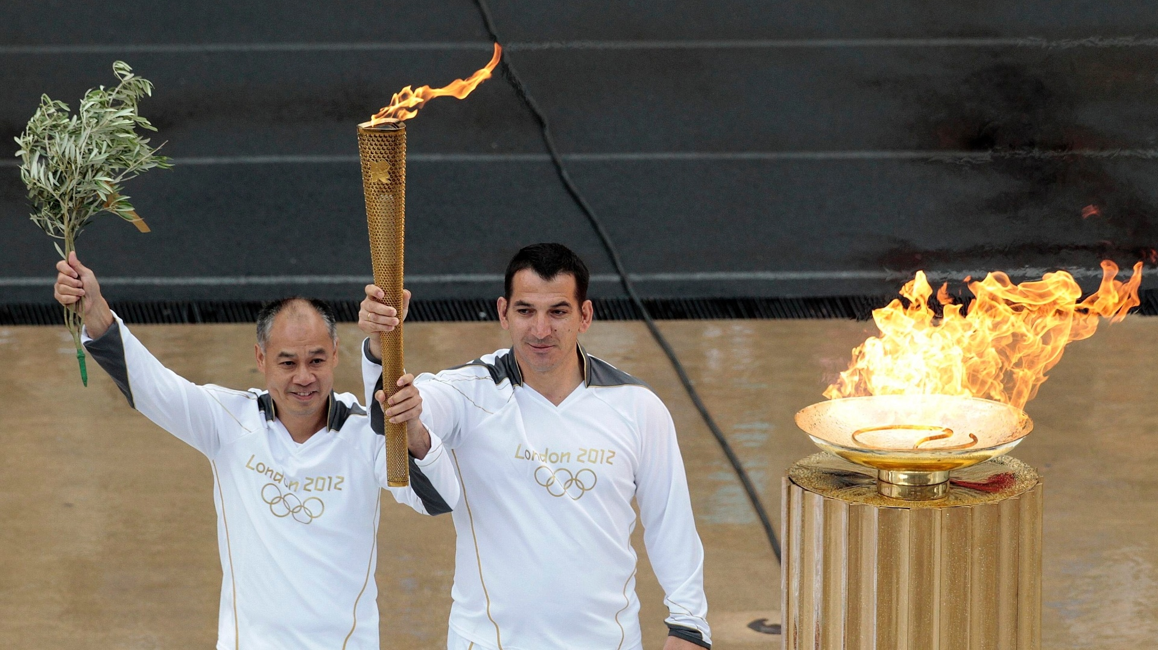
Eu sou corajoso, soldado do Rei
Vou marchando como um vencedor!

Slide 4

De noite ou de dia, aqui ou ali
Ao meu lado está o Anjo do Senhor

Slide 5
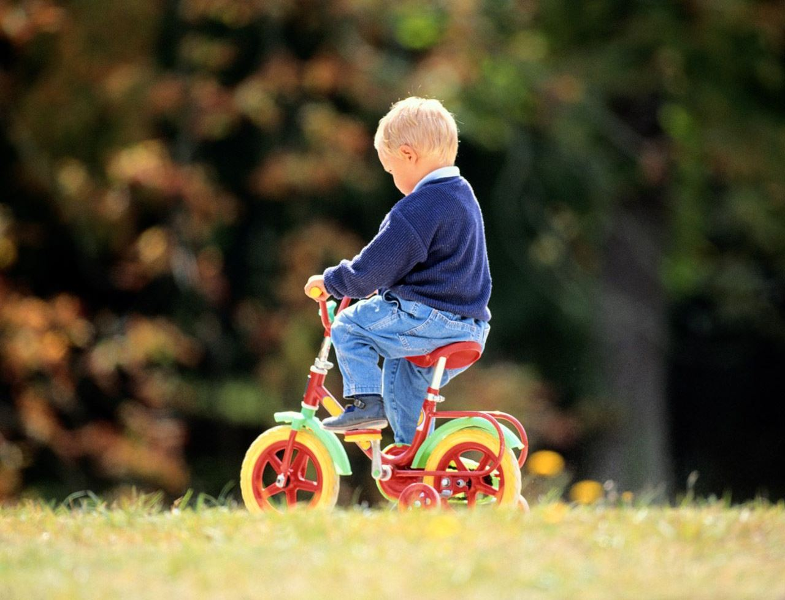
Eu sou corajoso, soldado do Rei
Vou marchando como um vencedor!

Slide 6
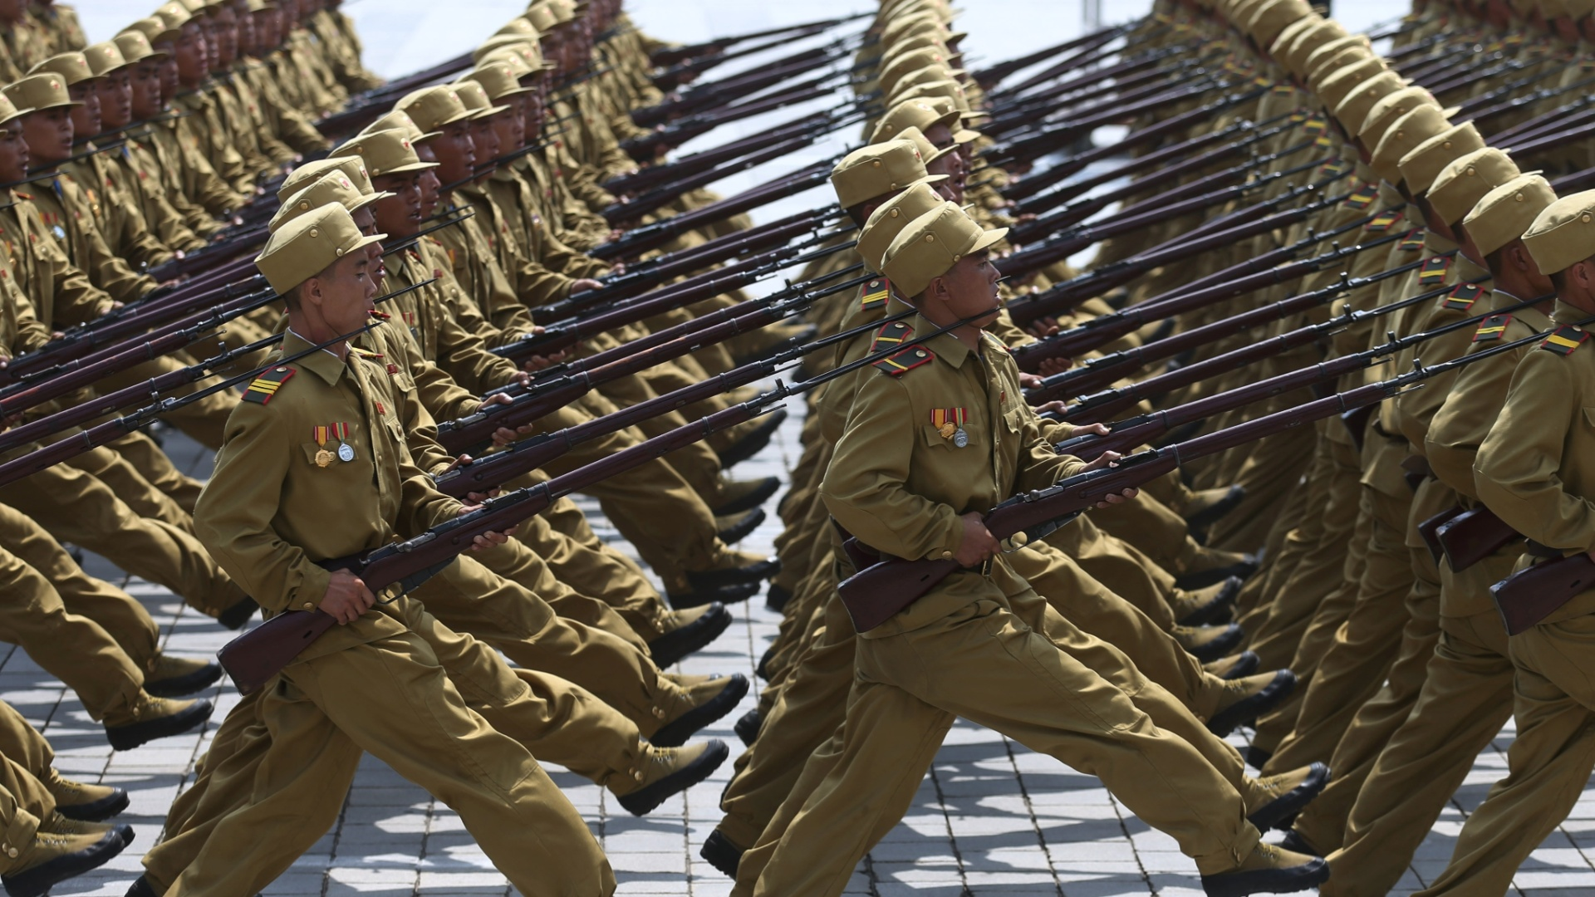
1 2 3 4 – Marcha Soldado!
1 2 3 4 – Marcha Soldado!
1 2 3 4 – Marcha Soldado!
1 2 3 4

Slide 7
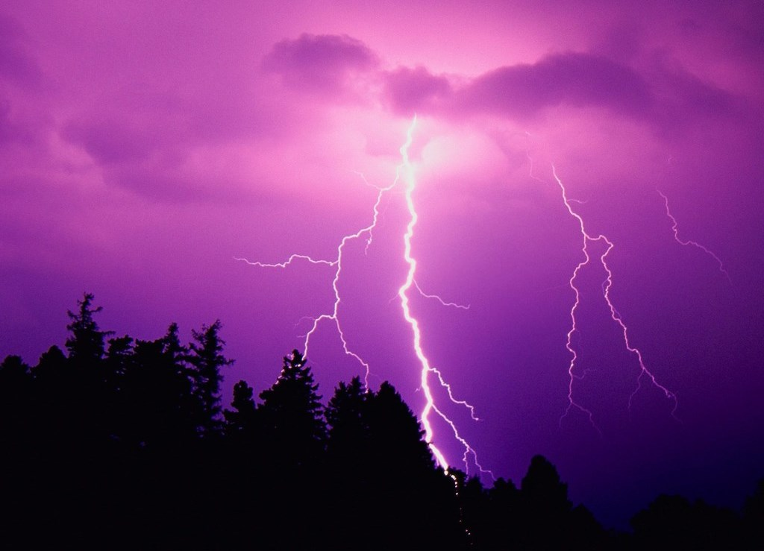
Não tenho medo do escuro.
Não tenho medo de trovão!

Slide 8

Em minha vida estou seguro
Jesus está em meu coração

Slide 9

Se alguma coisa me atormenta
Eu digo: “Sai em nome de Jesus”!

Slide 10

O mau pra mim não faz careta
Sou um soldado da luz
Sou vencedor em Jesus!

Slide 11

De noite ou de dia, aqui ou ali
Ao meu lado está o Anjo do Senhor

Slide 12

Eu sou corajoso, soldado do Rei
Vou marchando como um vencedor!

Slide 13
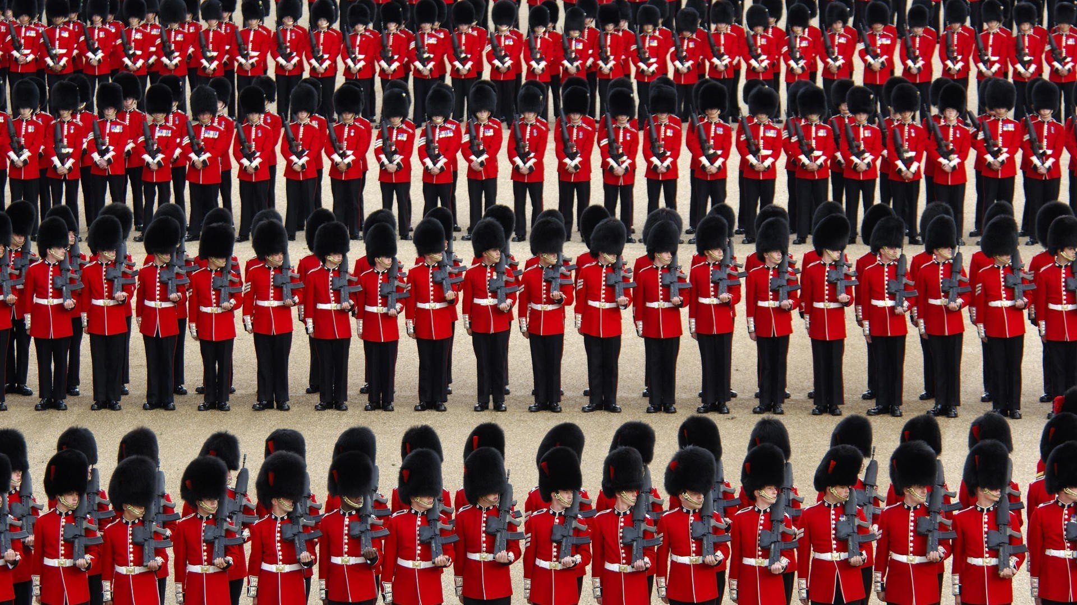
1, 2, 3, 4 – Marcha Soldado!
1, 2, 3, 4 – Marcha Soldado!

Slide 14

Não tenho medo do escuro.
Não tenho medo de trovão!

Slide 15

Em minha vida estou seguro
Jesus está em meu coração

Slide 16

Se alguma coisa me atormenta
Eu digo: “Sai em nome de Jesus”!

Slide 17

O mau pra mim não faz careta
Sou um soldado da luz
Sou vencedor em Jesus!

Slide 18

Não tenho medo do escuro.
Não tenho medo de trovão!

Slide 19
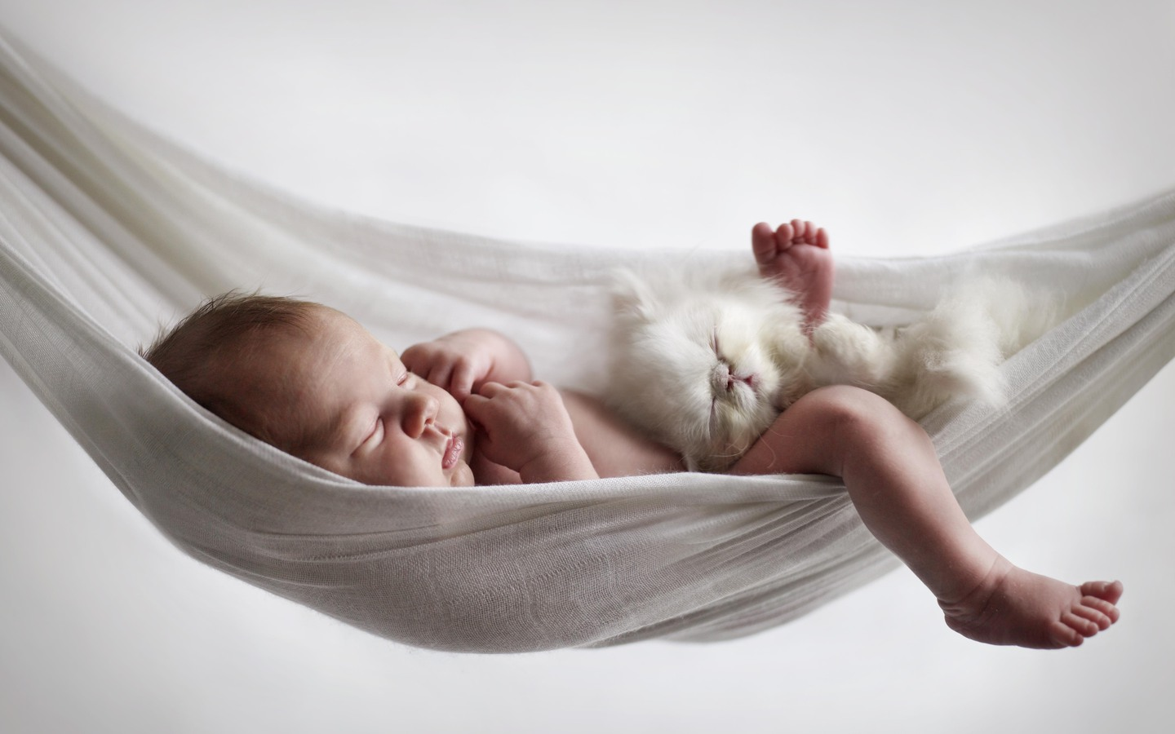
Em minha vida estou seguro
Jesus está em meu coração

Slide 20

Se alguma coisa me atormenta
Eu digo: “Sai em nome de Jesus”!

Slide 21

O mau pra mim não faz careta
Sou um soldado da luz
Sou vencedor em Jesus!

Slide 22
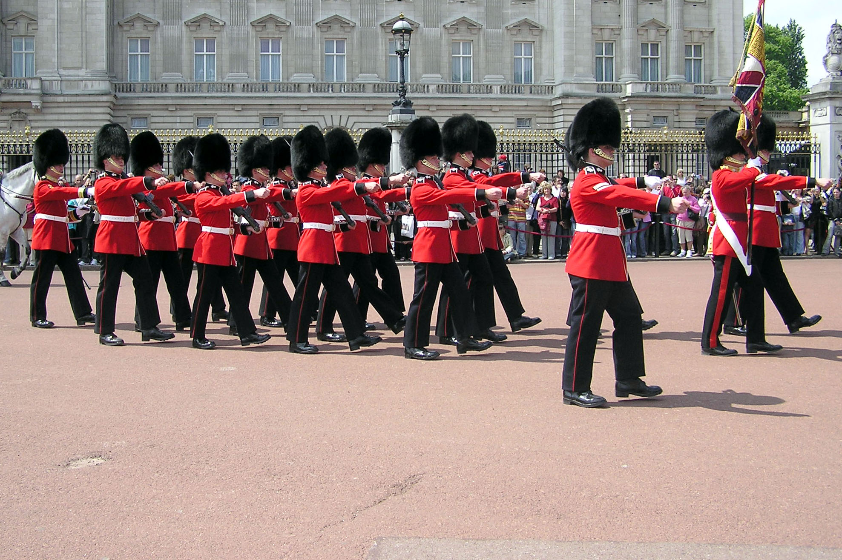
1, 2, 3, 4 – Marcha Soldado!
1, 2, 3, 4 – Marcha Soldado!

